Slide 1
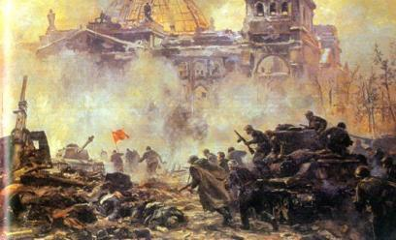
Великая Отечественная война
1941 - 1945

Slide 2
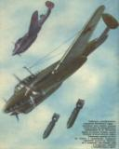
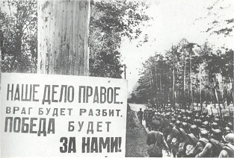
22 июня 1941 года
Нападение фашистской Германии на СССР
Ранним утром 22 июня 1941 года после артиллерийской и авиационной подготовки немецкие войска перешли границу СССР. В 12 часов дня 22 июня 1941 года Молотов выступил по радио с официальным обращением к гражданам СССР, сообщив о нападении Германии на СССР и объявив о начале отечественной войны. 23 июня была создана Ставка Главного Командования (с 8 августа Ставка Верховного Главнокомандования) во главе с И. В. Сталиным, который с 8 августа стал также Верховным Главнокомандующим. 30 июня был создан Государственный Комитет Обороны (ГКО). С июня начало формироваться народное ополчение.

Slide 3
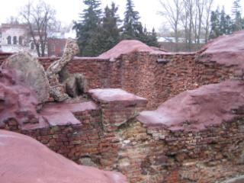
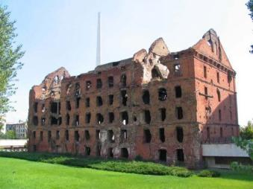
Оборона Брестской крепости в 1941 году
22 июня в 3:15 по крепости был открыт ураганный артиллерийский огонь, заставший гарнизон врасплох. В результате были уничтожены склады, водопровод, прервана связь, нанесены крупные потери гарнизону. В 3:45 начался штурм. Неожиданность атаки привела к тому, что единого скоординированного сопротивления гарнизон оказать не смог и был разбит на несколько отдельных очагов.

Slide 4
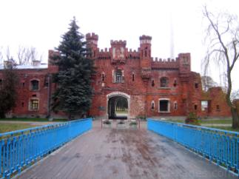
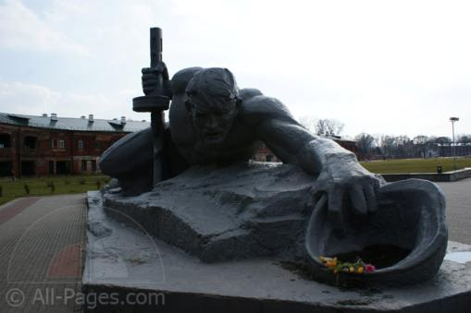

Оборона Брестской крепости
8 мая 1965 Брестской крепости присвоено звание крепость-герой. С 1971 является мемориальным комплексом. На территории крепости выстроен ряд монументов в память героям, работает музей обороны Брестской крепости.

Slide 5
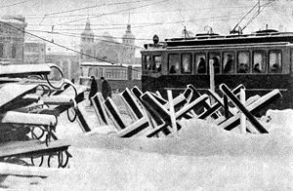
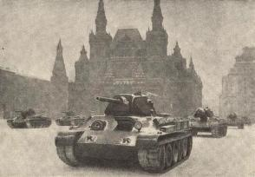
Декабрь 1941 года
Начало контрнаступления советских войск под Москвой.
В ходе зимней кампании 1941—1942 годов было проведено контрнаступление под Москвой. Была снята угроза Москве. Наступление переросло в стратегическое наступление советских войск. Важнейшей его частью была Ржевско-Вяземская операция. Несмотря на незавершённость, операция имела важное значение в ходе общего наступления Красной Армии. Советские войска отбросили противника на западном направлении на 80—250 км, завершили освобождение Московской и Тульской областей.

Slide 6
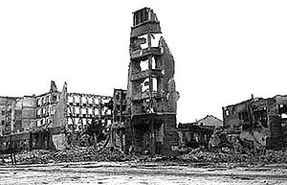
Сталинградская битва
Июль 1942 – февраль 1943 года
Сталинградская битва была одним из важнейших событий Второй мировой войны. Она продолжалась 200 суток. Сражение включало в себя попытку вермахта захватить левобережье Волги в районе Сталинграда (современный Волгоград) и сам город, противостояние в городе, и контрнаступление Красной армии (операция «Уран»), в результате которого VI армия вермахта и другие силы союзников Германии внутри и вокруг города были окружены и частью уничтожены, частью захвачены в плен. По приблизительным подсчётам, суммарные потери обеих сторон в этом сражении превышают два миллиона человек.
Руины Сталинграда 1943 г.

Slide 7
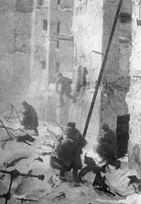
Сталинградская битва
Победоносный исход Сталинградской битвы имел огромное военно-политическое значение. Она внесла решающий вклад в достижение коренного перелома не только в Великой Отечественной войне, но и во всей Второй мировой войне, явилась важнейшим этапом на пути к победе над фашистским блоком. Были созданы условия для развертывания общего наступления Красной Армии и массового изгнания немецко-фашистских захватчиков с оккупированных территорий Советского Союза. В результате Сталинградской битвы советские Вооруженные Силы вырвали у противника стратегическую инициативу и удерживали ее до конца войны. Победа под Сталинградом еще выше подняла международный авторитет Советского Союза и его Вооруженных сил.
Уличные бои в Сталинграде.

Slide 8
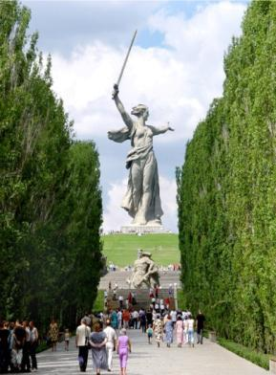
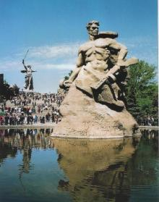
Сталинградская битва
Россия, город-герой Волгоград, Мамаев курган, названный в дни битвы за Сталинград (1942-1943 г.г.) главной высотой России. Военный мемориал в память героям Сталинградской битвы, сооруженный в 1967 году по проекту скульптора Вучетича Евгения Викторовича и архитектора Белопольского Якова Борисовича. На фото венчающая мемориал 85-метровая скульптура «Родина-Мать зовет»

Slide 9
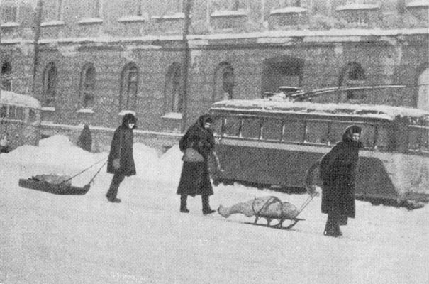
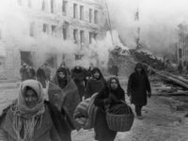
Блокада Ленинграда
Блокада Ленинграда — военная блокада немецкими, финскими и испанскими войсками во время Великой Отечественной войны города Ленинграда (ныне Санкт-Петербург). Длилась с 8 сентября 1941 по 27 января 1944 (блокадное кольцо было прорвано 18 января 1943 года) — 872 дня.
К началу блокады в городе были мизерные запасы продовольствия и топлива. Единственным путём сообщения с блокадным Ленинградом оставалось Ладожское озеро, находящееся в пределах досягаемости артиллерии осаждающих.

Slide 10
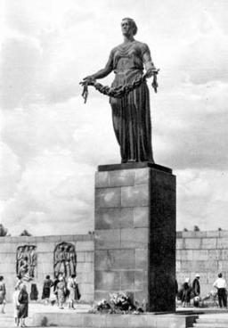
Январь 1943 года
Прорыв блокады Ленинграда
В январе 1943 года Красная Армия прорвала блокаду Ленинграда. Советские войска преодолели 12 километров вдоль Ладожского озера. На освобождённой территории была сразу же сооружена железная и шоссейная дороги. К моменту прорыва блокады в городе оставалось не более 800 тыс. человек гражданского населения. В январе 1944 года блокада была полностью снята. Большинство умерших в блокаду жителей Ленинграда похоронено на Пискарёвском мемориальном кладбище. На нём сооружён главный памятник блокаде.

Slide 11
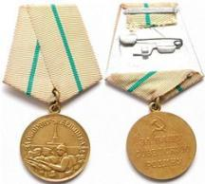
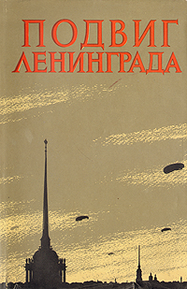
Город - герой
Приказом Верховного Главнокомандующего от 1 мая 1945 года Ленинград вместе с Москвой, Сталинградом, Севастополем и Одессой был назван Городом-героем за героизм и мужество, проявленные жителями города во время блокады. 8 мая 1965 года Указом Президиума Верховного Совета СССР Город-герой Ленинград был награждён орденом Ленина и медалью «Золотая Звезда».

Slide 12
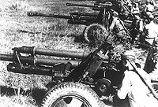
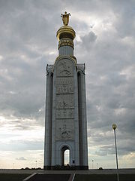
Июль – август 1943 года
Курская битва
Ку́рская би́тва (5 июля 1943 — 23 августа 1943, также известна как Битва на Курской дуге, Операция «Цитадель» своему размаху, привлекаемым силам и средствам, напряжённости, результатам и военно-политическим последствиям, является одним из ключевых сражений Великой Отечественной войны. Курская битва продолжалась сорок девять дней — с 5 июля по 23 августа 1943 г. 12 июля в районе Прохоровки произошел крупнейший в истории встречный танковый бой. Победа под Курском ознаменовала переход стратегической инициативы к Красной Армии.
Звонница в память о погибших на Прохоровском поле

Slide 13
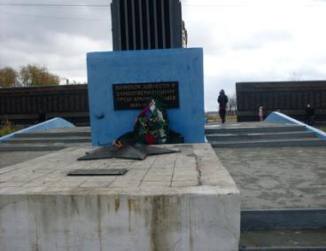
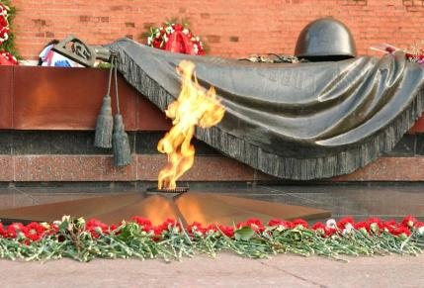
Вечная Слава героям!
Вечная слава!
Вечная слава!
В середине 1960 годов был объявлен конкурс на лучший проект памятника доблестным воинам – красноуральцам, павшим в годы Великой Отечественной войны. Был принят проект художников Алексея Художиткова и Спартака Иванова. «Обелиск неувядаемой Славы и Памяти» был открыт в 1967 году. В 1970 году открыты стелы со списками погибших красноуральцев.

Slide 14
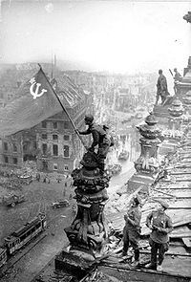
8 мая 1945 г. Капитуляция фашистской Германии
16 апреля 1945 г. началась Берлинская наступательная операция советских войск. 25 апреля 1945 г. советские войска на реке Эльба впервые встретились с американскими войсками, наступавшими с Запада.
2 мая 1945 г. гарнизон Берлина капитулировал. В полночь 8 мая война завершилась безоговорочной капитуляцией вооружённых сил Германии.

Slide 15
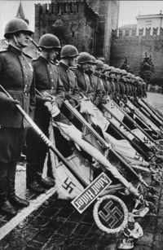
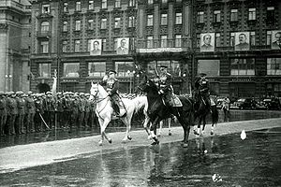
Парад Победы
Парад состоялся 24 июня 1945 года в ознаменование победы над Германией в Великой Отечественной войне. Парад принимал Маршал Советского Союза Г. К. Жуков. Командовал парадом Маршал Советского Союза К. К. Рокоссовский. Жуков и Рокоссовский проехали по Красной площади на белом и вороном конях. Иосиф Виссарионович Сталин наблюдал за парадом с трибуны Мавзолея Ленина. Во время торжественного марша впереди на специально оборудованном автомобиле везли Знамя Победы, за ним шли сводные полки фронтов

Slide 16
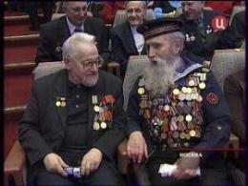
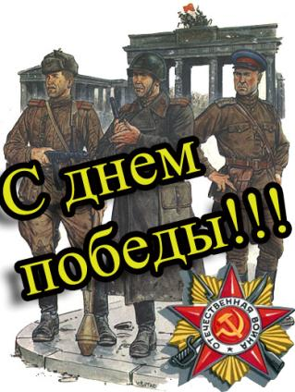
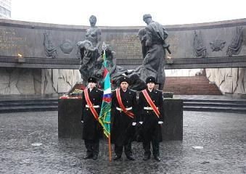

9 мая - День Победы
Победа! Победа!
Во имя Отчизны – Победа!
Во имя живущих – Победа!
Во имя грядущих – Победа!

